Slide 1
Megerősítéses tanulás

Slide 2
Példák

Slide 3
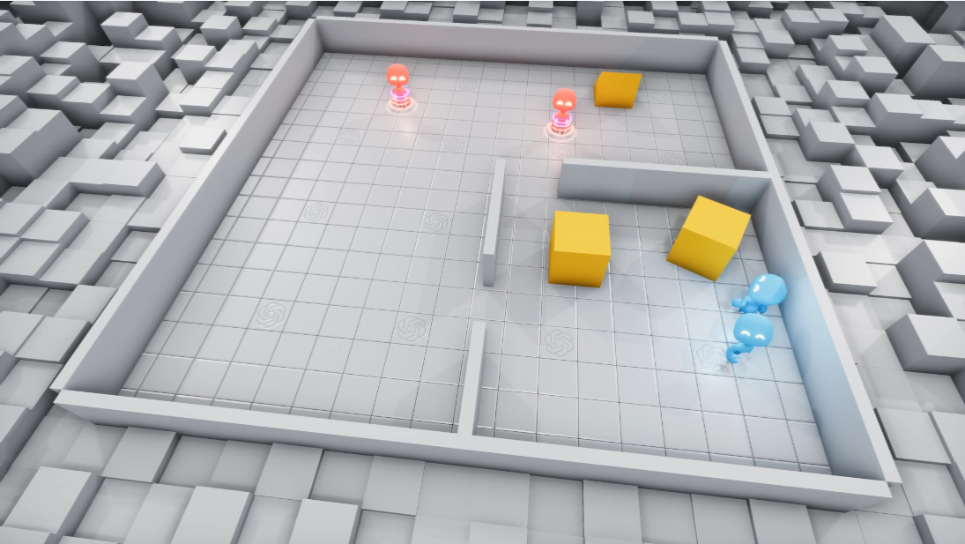
OpenAI Elrejt és megkeres (Hide and Seek)
https://openai.com/blog/emergent-tool-use/

Slide 4
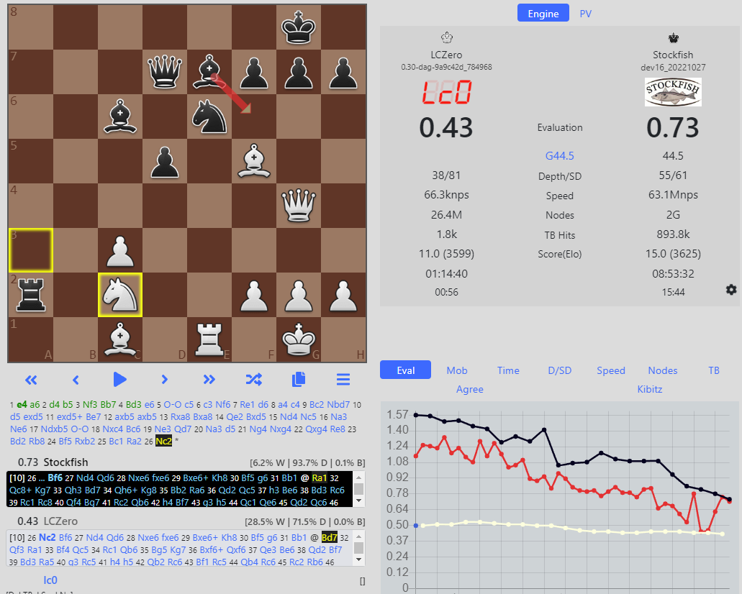
Leela Sakk zéró (Chess Zero) (Lc0)
https://lczero.org/

Slide 5
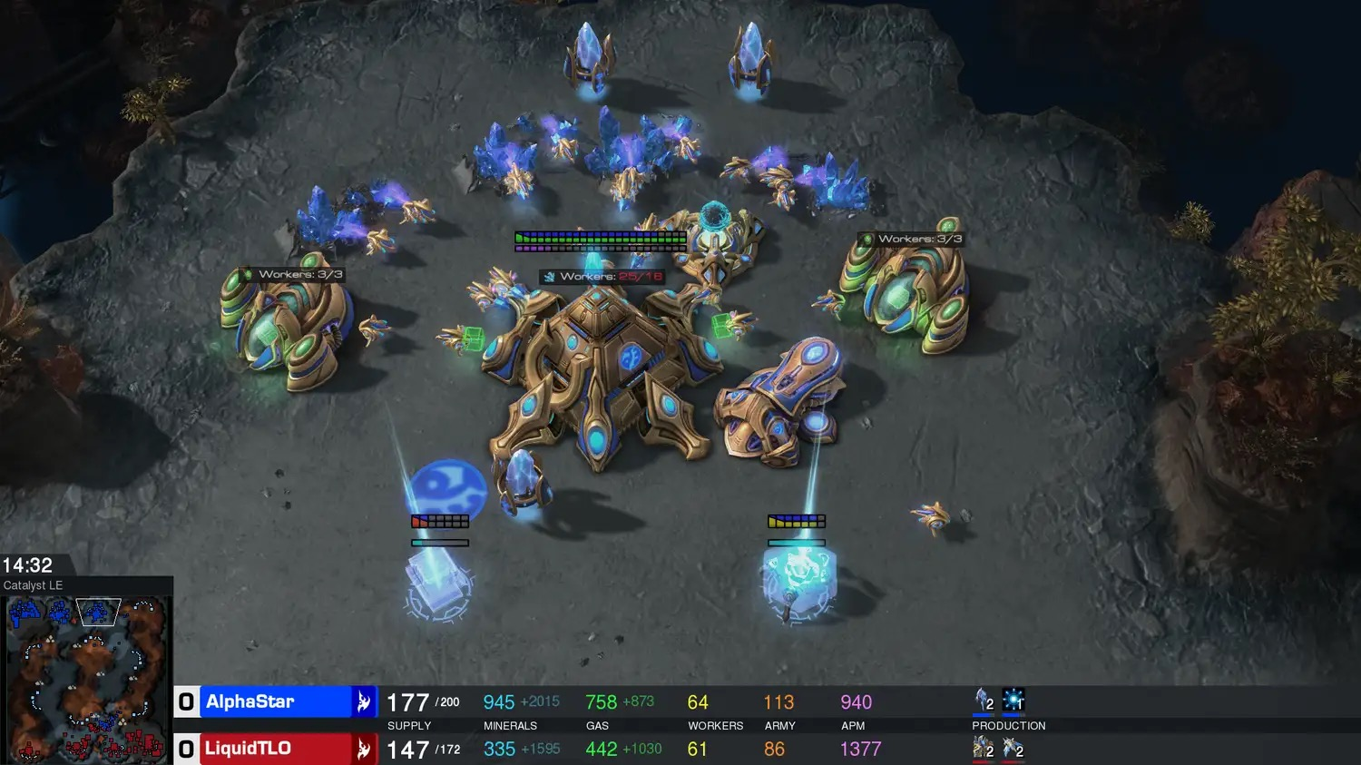
Alfa csillag (Alpha Star)
https://www.deepmind.com/blog/alphastar-mastering-the-real-time-strategy-game-starcraft-ii

Slide 6
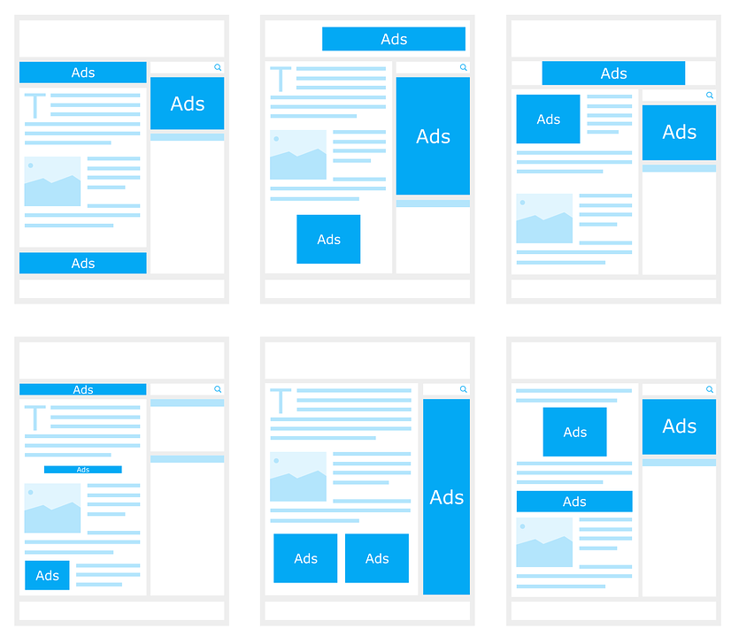
Egyedi hirdetés

Slide 7
Megerősítéses tanulás (MT) alapok

Slide 8


Amivel rendelkezünk
Környezet
Ügynök

Slide 9

Amivel rendelkezünk
Levegő/Föld: 0
Jutalom
cselekvés
Drágakő: +1
Víz: -1

Slide 10
Amivel rendelkezünk
Állapot
X: 3.5
Y: 5.6
Életben: igen
Összegyűjtött drágakövek:
0 / 1

Slide 11
Példa – Amőba játék

Slide 12
Példa - Amőba játék
Ügynök

Slide 13
Példa - Amőba játék
Ügynök
Játékosok (X, O)

Slide 14
Példa - Amőba játék
Ügynök
Játékosok (X, O)
Állapot

Slide 15
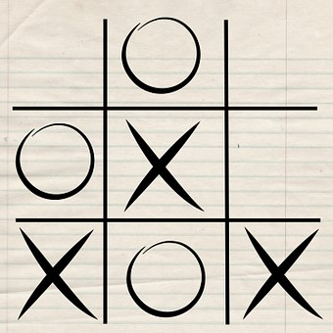
Példa - Amőba játék
Ügynök
Játékosok (X, O)
Állapot

Slide 16
Példa - Amőba játék
Ügynök
Játékosok (X, O)
Állapot
Cselekvés

Slide 17
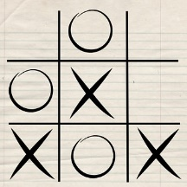
Példa - Amőba játék
Ügynök
Játékosok (X, O)
Állapot
Cselekvések

Slide 18
Példa - Amőba játék
Ügynök
Játékosok (X, O)
Állapot
Cselekvések
Jutalmak

Slide 19
Példa - Amőba játék
Ügynök
Players (X, O)
Állapot
Cselekvések
Jutalmak
Győzelem: +1
Vereség: -1
Egyéb: 0

Slide 20
További példák
Mik az ügynökök, állapot, cselekvések és a lehetséges jutalmak a...
...Leela Chess Zero játékban
...OpenAI Hide and Seek játékban
...egyedi hirdetésekben

Slide 21
Q-Tanulás

Slide 22
Megerősítéses tanulás hurok
Ügynök
Környezet

Slide 23
Megerősítéses tanulás hurok
cselekvést
választ
Ügynök
Környezet

Slide 24
Megerősítéses tanulás hurok
cselekvést
választ
Ügynök
Környezet
Új kezdést és Jutalmat
kap

Slide 25
Q-Tanulás
Minden egyes állapothoz tárolunk egy minőségi értéket (Q-érték) cselekvésenként (mennyire jó a cselekvés az adott állapotot tekintve)

Slide 26
Q-Tanulás
Minden egyes állapothoz tárolunk egy minőségi értéket (Q-érték) cselekvésenként (mennyire jó a cselekvés az adott állapotot tekintve)
Ezután, amikor elérünk egy állapotot, kiválasztjuk a legmagasabb Q-értékkel rendelkező cselekvést

Slide 27
Q-Tanulás
Minden egyes állapothoz tárolunk egy minőségi értéket (Q-érték) cselekvésenként (mennyire jó a cselekvés az adott állapotot tekintve)
Ezután, amikor elérünk egy állapotot, kiválasztjuk a legmagasabb Q-értékkel rendelkező cselekvéset
Végül növeljük/csökkentjük a Q-értéket a jutalom tekintetében a cselekvés végrehajtása után

Slide 28
Q-Tanulás
Minden egyes állapothoz tárolunk egy minőségi értéket (Q-érték) cselekvésenként (mennyire jó a cselekvés az adott állapotot tekintve)
Ezután, amikor elérünk egy állapotot, kiválasztjuk a legmagasabb Q-értékkel rendelkező cselekvést
Végül növeljük/csökkentjük a Q-értéket a jutalom tekintetében a cselekvés végrehajtása után
Kisebb forgatókönyvek esetén ez egy táblázatban (Q-táblázat) tárolható

Slide 29
Q-Táblázat példa
Állapot | Lépés balra | Lépés jobbra | Ugrás balra | Ugrás jobbra
 | 0 | 1 | -1 | 0
 | -1 | 0 | -1 | 1
...

Slide 30
Q-Táblázat példa
Állapot | Lépés balra | Lépés jobbra | Ugrás balra | Ugrás jobbra
 | -0.2 | 1 | -1 | 0
 | -1 | 0.5 | -1 | 1
...

Slide 31

Érme játék
Próbáld ki egy valós példán!

